Slide 1
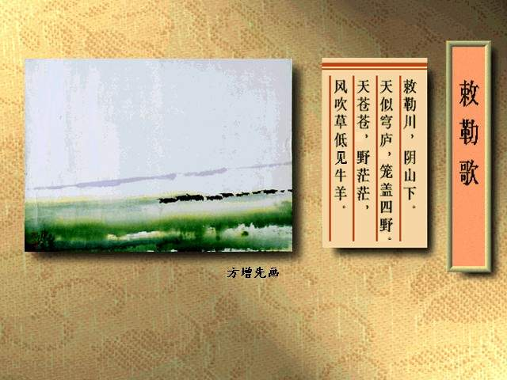

Slide 3
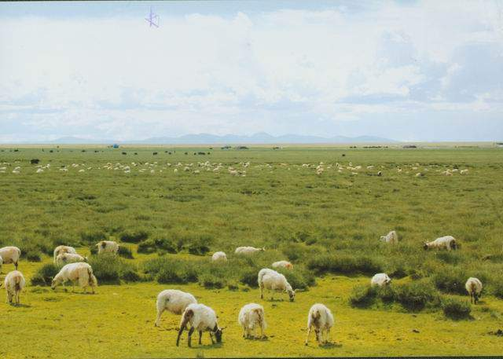

5、草 原 的 早 晨

Slide 4
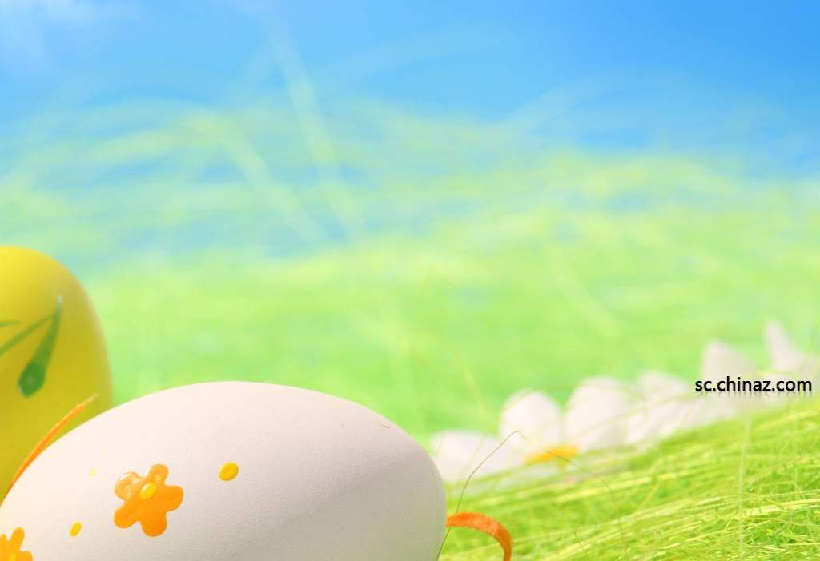
鞭声 黎明 铺满
新绿 跨上 骏马
草原 打破 宁静 羊儿
圈门 无边 牧民 远处 飘动

Slide 5
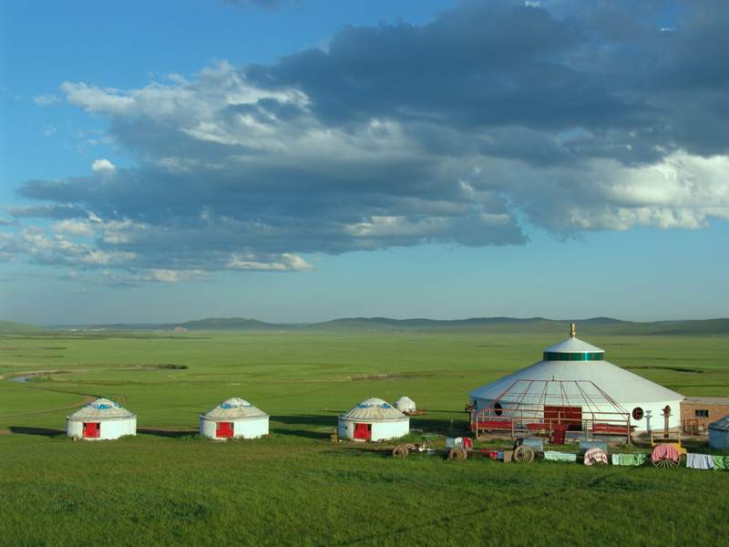

Slide 6
响亮
“啪！啪！” 的鞭声打破了
黎明的 。铺满 的草原醒
来了。
宁静
新绿

Slide 7
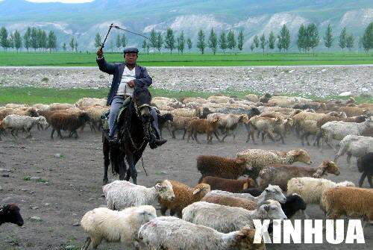
羊儿出了圈门，奔向草原。
一只只羊儿涌出了圈门，蹦跳着奔向无边的草原。

Slide 8
只只
一（ ）羊儿
一（ ）梅花
一（ ）珍珠
一（ ）老师

Slide 9

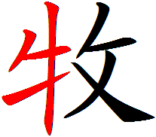
mù
牧民
牧羊（人）
牧草
mín
民
人民
牧民

Slide 10
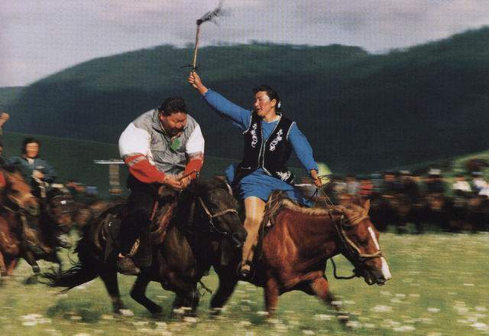
. .
. . . .
. .
牧民们跨上骏马， 追赶那欢乐的羊群。

Slide 11
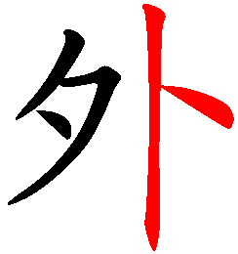
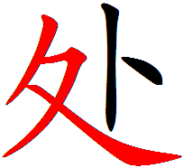
外 面
里里外外
chù
远 处
到 处
好 处

Slide 12
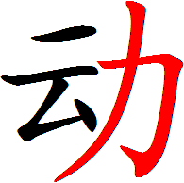
dònɡ
跳 动
运 动
动 手

Slide 13
远处，
，蓝天下 着牧羊人的歌声。
一群群羊儿像朵朵白云在飘动
回荡

Slide 14
（一群群羊儿）像（朵朵白云）。
（盛开的梅花）像（ ）。
（明亮的小池塘）像（ ）。
（ ）像（ ）。

Slide 15
无边
（ ）＼ ／（ ）
（ ）—的草原 欢乐的 —（ ）
（ ）／ ＼（ ）

Slide 16
5、草原的早晨
“啪！啪！”（ ）的鞭声（ ）
了黎明的（ ）。铺满（ ）的草原醒
来了。
一只只羊儿（ ）了圈门，（）
着奔向（ ）的草原。牧民们（ ）
骏马，（ ）那（ ）的羊群。
远处，（ ）羊儿像（ ）在
（ ），蓝天下（ ）着牧羊人的
歌声。

